Slide 1
Государственное учреждение образования
«Лидский районный экологический центр детей и молодёжи»
Раздел 5. Охрана лесов
Тема: Красная книга Беларуси
Коломиец Николай Павлович,
педагог дополнительного образования

Slide 2
Цель: познакомиться с основными правилами сбора грибов, ягод
Задачи:
ознакомиться с основными правилами сбора грибов, ягод, лекарственных растений;
изучить некоторые виды грибов, занесенных в Красную книгу Беларуси;
расширить знания о лесе как о источнике ценных продуктов и сырья для здоровья человека;
воспитать рациональное и разумное отношение к лесопользованию.

Slide 3

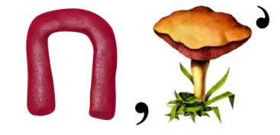
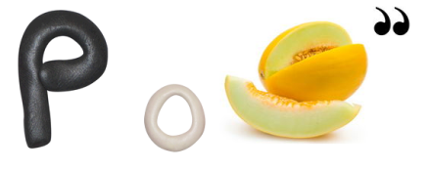
1. Повторение – мать учения!

Slide 4
Всё то, что можно найти и собрать в дикой природе, то, что не выращивается человеком специально, а свободно растёт в природе.
К дарам природы можно отнести грибы, ягоды, растения
(шишки, листья, веточки и прочее).
Дары природы человек может использовать в своей повседневной жизни в качестве продуктов питания, орудий труда, для рукоделия, при изготовлении предметов быта.
Дары природы можно встретить повсеместно.
Окружающие нас материалы, что предоставляются природой безвозмездно

Slide 5
Какую пользу приносят грибы?
Разрушают остатки живых организмов
Способствуют образованию перегноя
Помогают растениям впитывать из почвы воду и соли
Питают животных
Обогащают пищу человека полезными веществами
Применимы в качестве лекарства

Slide 6
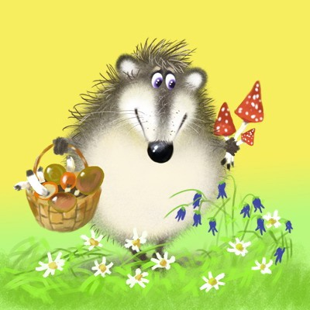
Правила сбора грибов
Кажется, простое дело срезать гриб и положить его в лукошко, но любители «тихой охоты» обязательно должны соблюдать несколько важных правил грибника, чтобы лесные подарки принесли радость, а не беду.
ВО-ПЕРВЫХ, научитесь отличать ядовитые грибы от съедобных. Если заметили ядовитый гриб, не срывайте его, не срезайте ножом, не сбивайте палкой. Некоторые ядовитые грибы излечивают от болезней зверей и птиц.
ВО-ВТОРЫХ, собирайте только те грибы, которые вам хорошо знакомы. Никогда не срезайте незнакомые грибы!

Slide 7
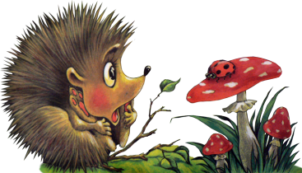
Правила сбора грибов
В-ТРЕТЬИХ, не кладите в кузовок червивые, изъеденные слизнями, перезрелые грибы. Этими грибами можно отравиться!
В-ЧЕТВЕРТЫХ, никогда не собирайте грибы в городских парках, скверах, а также грибы выросшие вблизи шоссейных дорог. Потому, что грибы, словно губки, впитывают в себя все вредные вещества, которые накапливаются в почве и содержатся в загрязнённом воздухе.
В-ПЯТЫХ, грибы нельзя вырывать из земли вместе с грибницей! Погубив грибницу, вы не найдете больше на этом месте грибов. Ведь грибницы некоторых грибов живут сотни лет!

Slide 8
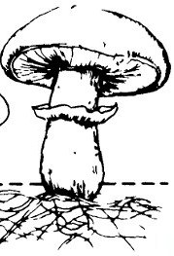
Шляпочные грибы
Интересный факт!
То, что мы собираем и называем грибами, на самом деле лишь надземная часть - плодовое тело гриба. Есть ещё подземная паутина - грибница или мицелий, состоящая из бесчисленного множества очень тонких нитей. Эти нити называются гифы.
Плодовое тело
Грибница

Slide 9
Для чего нужны правила сбора ягод, грибов, плодов?

Slide 10
Необходимо для сбережения природных запасов и сохранности леса как важнейшего источника поддержания жизни на нашей планете

Slide 11

Основные правила сбора
«даров природы»
1). Сбор ягод и плодов: жимолости, голубики, брусники, смородины, рябины и черемухи можно производить только в сроки, устанавливаемые областной администрацией.
2). При сборе брусники нельзя пользоваться “комбайном”, так как это приводит к повреждению ягодников.
3). Недопустимо при сборе рябины и черемухи собирать плоды вместе с ветками.

Slide 12


Основные правила сбора
«даров природы»
4). При сборе ягод и плодов примерно 25% их нужно оставлять нетронутыми на кустах, так как они необходимы для питания птиц, животных и для возобновления ягодников.
5). При сборе лекарственных трав нельзя собирать все подряд, часть растений (до 1/3) нужно оставлять — для их естественного возобновления.
6). Нельзя собирать цветы рододендрона золотистого и камчатского, незабудки, эдельвейсы, сон-траву (первоцвет), дицентру, примулу, спирею — эти растения находятся на грани исчезновения!

Slide 13
Основные правила сбора
«даров природы»
7). При сборе грибов можно срезать ножом только грибы на тонких ножках; трубчатые грибы на толстых ножках (белые, подосиновики) необходимо не срезать, а осторожно выкручивать из почвы, не нарушая грибницу. Если этого не сделать, оставшаяся мясистая часть ножки начинает загнивать, поражая гнилью и саму грибницу. На другой год на этом месте уже не будет грибов.
8). Недопустимо выдергивать грибы “с корнем” — при этом разрушается и гибнет грибница!
9). Если собранный вами гриб оказался червивым, его нельзя бросать на землю (там он просто сгниет) — наколите его на ветку; постепенно споры в нем созреют и рассеются по ветру. Грибов будет больше.

Slide 14
Основные правила сбора
«даров природы»
10). Нельзя уничтожать ядовитые и несъедобные грибы — в природе нет ничего ненужного и эти грибы пригодятся лесным обитателям в качестве лекарства.
11). Нельзя срывать шишки кедрового стланика вместе с ветками.
12). При сборе шишек кедрового стланика необходимо оставлять нетронутыми не менее 50% кустов, так как орехи кедрового стланика — важнейший корм для основных обитателей наших лесов: медведей, бурундуков, белок, кедровок.

Slide 15
Заготовка и сбор дикорастущих ягод и грибов запрещаются:
- в лесах заповедников и памятников природы;
-в лесах особо ценных участков лесного фонда, имеющих генетическое, научное и историко-культурное значение;
- в городских лесах и лесах лесопарковых зеленых зон;
- в курортных лесах.
В соответствии со статьей 15.26 Кодекса Республики Беларусь об административных правонарушениях, за игнорирование установленных сроков сбора, применение запрещенных средств или методов сбора или заготовки грибов, других дикорастущих растений или их частей либо иное нарушение правил сбора или заготовки предусмотрен штраф 20 БВ.

Slide 16

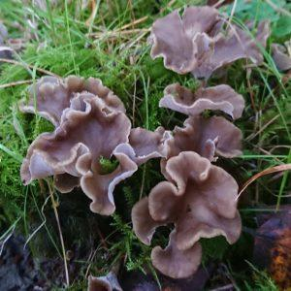

Лисичка серая имеет мрачноватый и в целом не очень аппетитный вид. Но, несмотря на это, она вполне съедобна. Как и все лисички, представляет собой плодовое тело без выраженного разграничения шляпки и ножки.
Лисичка серая – не слишком часто встречающийся вид, хотя распространен достаточно широко: практически по всей умеренной климатической зоне. Произрастает часто не по одной, а большими сростками, по 10 и более штук. Водятся представители этого вида в лесах со смешанными породами деревьев, предпочитают достаточно влажные и хорошо освещенные места.
Лисичка серая мало известна в качестве съедобного гриба. Однако те, кто ее пробовали, говорят, что она вполне вкусна. В отличие от многих лисичек, серая имеет выраженные запах и вкус. Аромат этих лисичек описывают как смесь фруктовых запахов (манго, сливы, дыни и персика). Если гриб высушить, вместо этого фруктового аромата появляется грибной. Лисичка серая в любых видах идеально подходит к мясу и овощам.

Slide 17
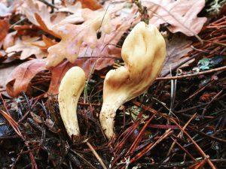

Клавариадельфус (рогалик) пестиковый
Это довольно крупный гриб светло-желтого цвета характерной вытянутой формы.
Гриб чаще всего произрастает большими колониями, иногда встречается одиночно. Он любит прогретые, влажные лиственные леса, поэтому чаще всего встречается в южных регионах. Образует микоризу с разными деревьями, в основном с буком.
Гриб относится к условно-съедобным. На самом деле употреблять в пищу его можно, хотя вкусовые качества действительно являются низкими. Поэтому в большинстве случаев грибники обходят его стороной, предпочитая более вкусные грибы.

Slide 18
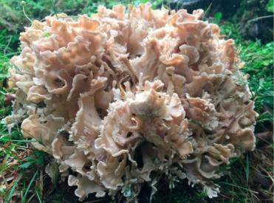

Спарассис — гриб паразитический, причем в качестве “донора” выбирает исключительно хвойные деревья. Встретить его можно как в чисто хвойных, так и смешанных лесах по всему умеренному поясу Европы. Селится или на мертвой древесине, или на корневой системе дерева.
В пищу пригодны исключительно молодые экземпляры, так как у зрелых и старых грибов мякоть становится горькой и жесткой. Молодой гриб отваривается в течении 15 минут, после чего пригоден к употреблению, в вареном, жареном, тушеном виде. Также плодовые тела можно высушивать. В измельченном виде спарассис курчавый — великолепная приправа с очень сильным, выраженным орехово-грибным вкусом.

Slide 19
Пословицы и поговорки
(подумай и объясни)
Будет дождик – будут и грибки, а будут грибки – будут и кузовки.
Всякий гриб в руки берут, да не всякий в кузовок кладут.
Кто любит земле кланяться, без грибов не останется.
Кто пораньше встаёт, тот грибки в кузов кладёт.
Любят грибы за нос водить.

Slide 20
Пословицы и поговорки
(подумай и объясни)
Возле леса жить – голодному не быть.
С кем по грибки, с тем и по ягодки.
Назвался груздем – полезай в кузов.
В карете цугом по грибы не ездят.
Не поклонясь грибу до земли, не поднять его в лукошко.
Начнется дождик редкий – готовь кузовок крепкий.

Slide 21



ПОЛЕЗНЫЕ ССЫЛКИ
www.florafauna.by
Министерство природных ресурсов и охраны окружающей среды
Региональный лесной экологический образовательный центр «Парк Горни»

Slide 22
Занятие было тебе полезным?
ДА !
НЕТ !

